Slide 1

Perpustakaan CLI created using Golang

Slide 2
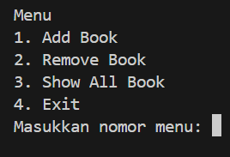
Main Menu
Terdapat 4 fungsi app di menu Utama, silahkan memasukkan angka sesuai menu untuk menggunakan fitur tersebut.

Slide 3
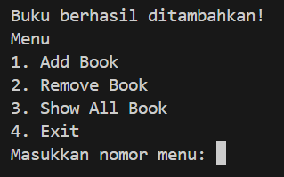



Add Book
Saat memasukkan angka 1 di menu, maka masuk ke fitur menambahkan buku. Lengkapi form informasi buku. Pertama masukkan judul buku, kemudian penulis buku, dan terakhir nomor ISBN. Ketika berhasil menambahkan buku maka akan mencetak tulisan “Buku berhasil ditambahkan!” dan Kembali ke menu Utama.

Slide 4
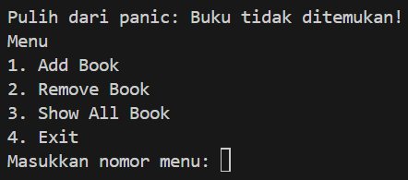

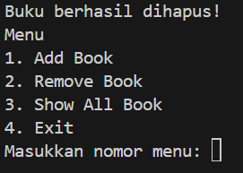
Remove Book
Gagal
Berhasil
Saat memasukkan angka 2 di menu, maka masuk ke fitur menghapus buku. Masukkan nomor ISBN. Jika informasi nomor ISBN yang dimasukkan tidak cocok dengan daftar semua buku maka system akan merespon panik dan recover (gagal), jika terdapat kecocokan nomor ISBN makan buku akan dihapus (berhasil).

Slide 5
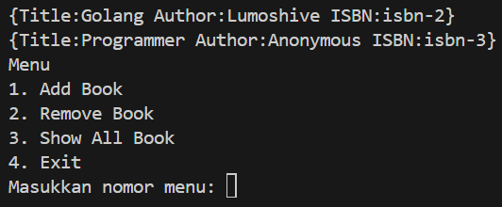
Show All Book
Saat memasukkan angka 3 di menu, maka masuk ke fitur show all book. Mencetak semua daftar buku yang ada di perpustakaan.

